Slide 1
Un moderno sistema de gestión de procesos para los servicios de patología del siglo XXI
Ciudad Real
29 de noviembre de 2012
esbladamedical.com

Slide 2
¿QUÉ ES GESTPATH?
Solución integral de gestión de laboratorios de anatomía patológica.
Digitalización de los procesos asociados a los estudios.
Desarrollado por un equipo de ingenieros y patólogos.
Construido sobre Libro Blanco de la Anatomía Patológica y Ley Orgánica de Protección de Datos.
Funcionando en 13 centros y procesando 1500 muestras/día.

Slide 3
MÓDULO DE GESTIÓN DEL WORKFLOW
Conectividad
Automatización
Información global
Trazabilidad total
Seguridad
Gestión
Calidad
Ahorro de costes
Control total
Gestión de procesos
de caso
de muestra
de sistemas externos
de máquinas
de calidad
Circuitos para cada tipo de estudio
Gestión de los estados de los casos
Reparto de tareas para los usuarios
Reducción de tiempos de diagnóstico.
Reducción de tiempos de operación.
Reducción de errores.
HOSPITAL, CENTROS EXTERNOS

Slide 4
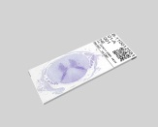
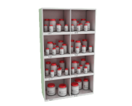
FLUJOS DE TRABAJO Y VALORES AÑADIDOS
Macro
Estudio microscópico
Maquetación informe
Firma informe
Diagnóstico
Registro
Laboratorio
Sistema de información y realización de informes
Protocolos de trabajo automatizados Protocolos para todo el trabajo (SEAP), plantillas, listas de trabajo unificadas, etc.
PROTOCOLOS
UNIFICADOS
Envase, hoja petición
Casetes
Portaobjetos
TRAZABILIDAD MUESTRAS
ARCHIVO
MUESTRAS
Archivo envases
Archivo temp.
bloques
Gestión uso de bloques
Archivo def.
bloques
Archivo portaobjetos
Petición, datos cl.
Imagen macro, audio
Imagen micro, audio
Informe
PLATAFORMA MULTIMEDIA
GESTIÓN CALIDAD
Registro de incidencias y no conformidades
GESTIÓN GLOBAL
Extracción de datos
Informes estadísticos, paneles de gestión, listados de control, etc.
Comunicación con sistemas externos: Historia clínica, centros peticionarios, etc.
Petición electrónica, envío de informes y resultados estructurados, cambios de estado, avisos malignidad, etc.
COMUNIC.
EXTERNAS

Slide 5
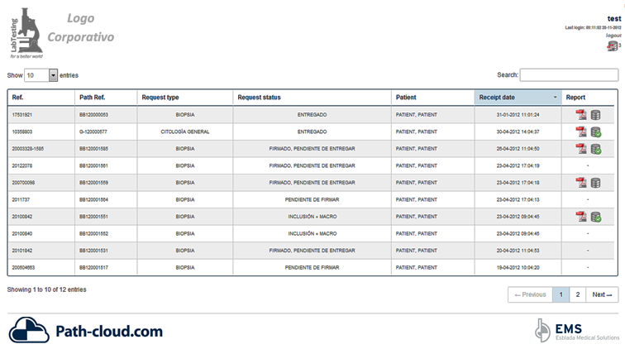
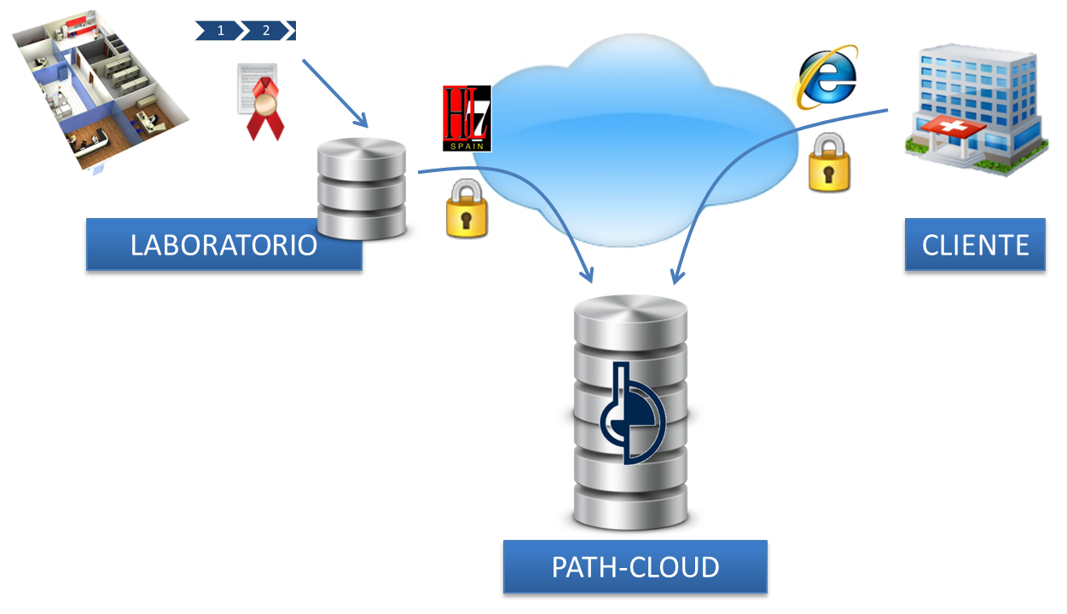
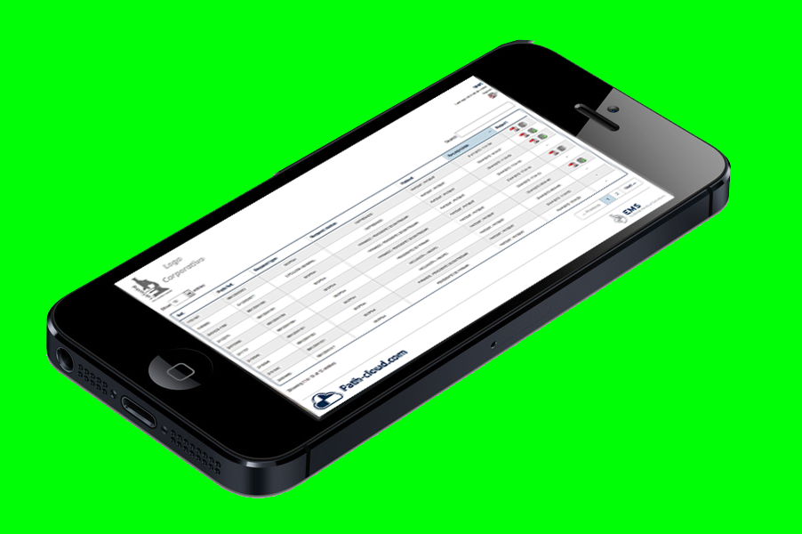
PATH-CLOUD.COM
Plataforma de visualización de informes para los centros peticionarios de Anatomía patológica (clínicos, centros externos).
Comunicaciones y almacenamiento de información cifrados.
Protocolo comunicaciones estándar HL7.
Interfaz de usuario personalizable y desarrollada en HTML5.
ESTO SOLO ES EL PRINCIPIO…

Slide 6
Vídeo demostrativo GestPath

Slide 7
Muchas gracias
Ciudad Real
29 de noviembre de 2012
esbladamedical.com

